Slide 1
«О ходе выполнения мероприятий по созданию единой информационной среды в Российской Федерации»
зам. руководителя Казначейства России
А.Т. Катамадзе
27 февраля 2015 г.

Slide 2
Текущее состояние информационной среды
При выполнении гос. функций формируется множество реестров, регистров, кадастров и пр. Это привело к образованию баз данных с разрозненными сведениями об одних и тех же объектах и субъектах правоотношений.
В итоге:
Данные не достоверны - ошибки при многократном вводе
Данные не актуальны - где-то обновлены, где-то нет в зависимости от заявителя
Первичные документы проверяет каждый ФОИВ – избыточно, риски ошибок
Данные без идентификаторов - усложняет обмен
Интеграция друг с другом всех ресурсов – дорого, не масштабируемо
Задача:
обеспечить обмен актуальными данными между всеми инф. ресурсами на постоянной основе.
2

Slide 3
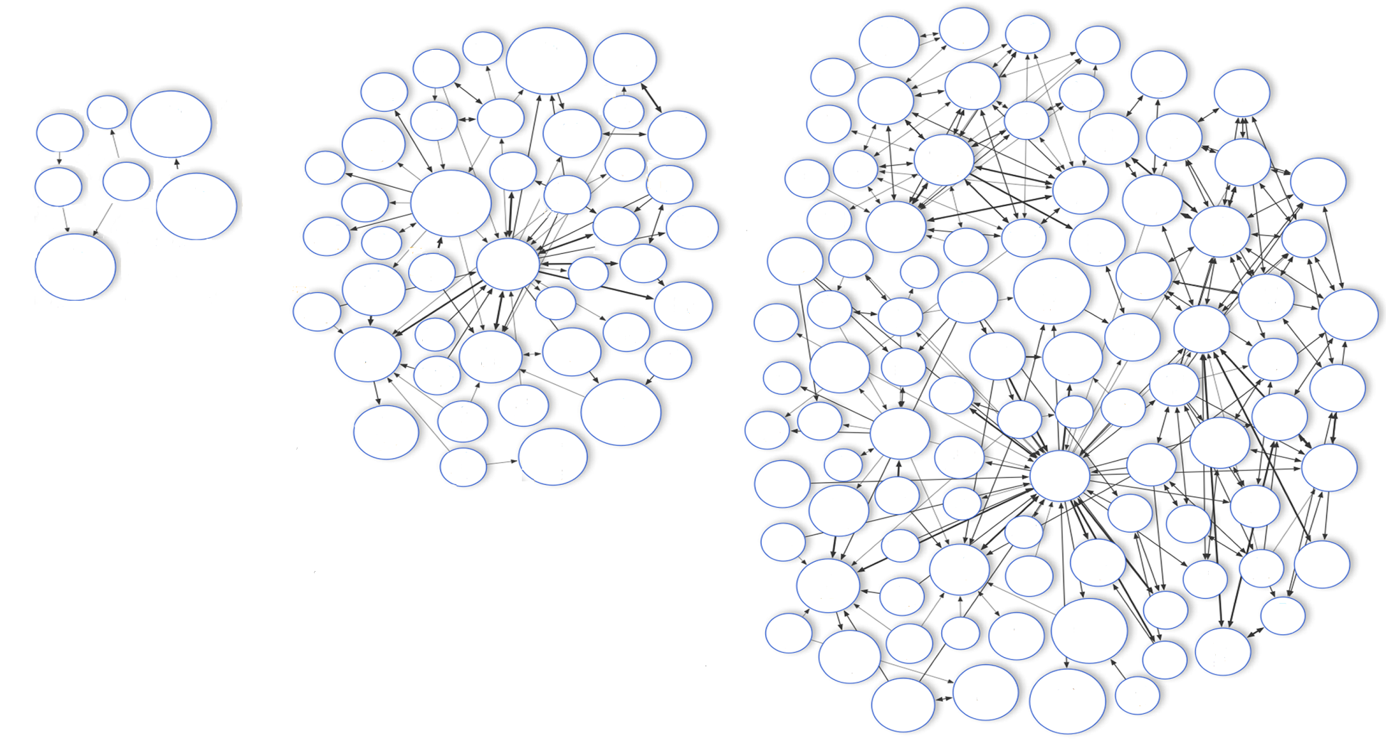
Развитие информационной среды
До электронного
правительства
Текущая ситуация
Будущее
Потребность в локальном взаимодействии
Потребность в обмене данными каждого со многими:
> 300 ИР федерального уровня
> 17 000 видов данных
> 2 млрд. реестровых записей
Нарастание потребности в обмене данными всех со всеми, в т.ч. с базами данных 85 субъектов РФ, > 24 тыс. МО
3

Slide 4
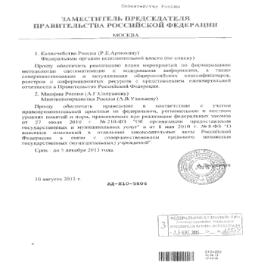
Ключевые результаты за 2014 г.
Концепция методологии систематизации и кодирования информации, а также совершенствования и актуализации общероссийских классификаторов, реестров и справочников
Утверждена распоряжением Правительства Российской Федерации от 10 мая 2014 г. № 793-р
План мероприятий
по формированию методологии систематизации и кодирования информации… утвержденный поручением А.В. Дворковича от 31 июля 2014 г. № АД-П10-5785 (далее – План мероприятий)
Концепция создания единой информационной среды в сфере систематизации и кодирования информации
Разработана, в стадии согласования с ФОИВ, проведен Экспертный совет
!
Постановление Правительства Российской Федерации «О порядке создания, ведения, изменения и применения отдельных информационных ресурсов»
Разработано, в стадии согласования с ФОИВ, проведен Экспертный совет
План мероприятий по реализации постановления Правительства Российской Федерации «О порядке создания, ведения, изменения и применения отдельных информационных ресурсов».
Разработан, в стадии согласования с ФОИВ
Концепция единой информационной системы административно- территориального деления
Разработана
Предложения в Правительство Российской Федерации по созданию регистр населения
Разработаны
Проектирование ИС, обеспечивающей создание единой информационной среды
В стадии разработки
Координация выполнения Плана мероприятий по формированию методологии систематизации и кодирования информации…утвержденного поручением А.В. Дворковича от 31 июля 2014 г. № Ад-П10-5785
Обеспечена

Slide 5
Нововведения - НПА
В проектах НПА определены:
Виды информационных ресурсов:
базовые информационные ресурсы - создание и ведение осуществляется путем включения в них эталонных сведений и документов (ЕГРЮЛ, ЕГРП, ГКН и пр.)
производные информационные ресурсы - создание и ведение осуществляется путем включения в них данных, не являющихся эталонными (РФИ и пр.)
классификаторы - включают и распределяют информацию на классы, группы, виды на основании сходства по определенному признаку (ОКТМО, ОКВЭД и пр.).
2. Критерии эталонных данных:
формирование осуществляется ФОИВ в соответствии с их полномочиями впервые
изменение правового статуса объекта учета влечет необходимость соответствующих изменений данных
при формировании проверяются все необходимые первичные документы.
3. Правила создания и ведения инф. ресурсов:
формирование ИР только посредством ГИС
формирование в ИР идентификаторов эталонных данных
включение в ИР идентификаторов эталонных данных иных ИР
применение единых классификаторов и справочников
применение единых правил кодирования
применение Реестра видов данных (РВД) для создания, ведения ИР
обеспечение обмена данными и использование эталонных данных в ИР в автоматизированном режиме с учетом их актуализации

Slide 6
Реестр видов данных – новая технология
1
Отв. ОИВ
Эталонные данные
Дублирующиеся данные
ЗАГС
ПФР
ФМС
ФНС
№ зап. | ИР-эталон | ID ИР-эталона | Наим-ие этал. данного | База СНИЛС (ПФР) | Реестр паспортов (ФМС) | ЕГРЮЛ (ФНС) | Реестр лицензий в области связи
1 | ЗАГС | № свид-ва о рождении | ФИО рожд. | ФИО застрах. | ФИО гражданина | ФИО ген. директора | ФИО ген. дир. лиценз.
2 |  |  | пол рожд. | пол застрах. | пол гражданина
3 |  |  | дата рождения | дата рожд. застрах. | дата рожд. гражданина | дата рожд. ген. директора
4 |  |  | место рождения | место рожд. застрах. | место рожд. гражданина
5 | Реестр паспортов (ФМС) | № паспорта | дата выдачи паспорта |  |  | дата выдачи паспорта ген. дир.
6
 |  |  | выдавший орган |  |  | выдавший орган
7 |  |  | код подразделения |  |  | код подразделения
8 | ЕГРЮЛ (ФНС) | ИНН | наим. ю. л. |  |  |  | наим. ю.л.- лиценз.
9 | ГАР (ФНС) | № ГАР | адрес |  | адрес ф.л. | адрес ю.л. | адрес ю.л.- лиценз.
Наборы видов данных
1. Формируют перечень данных,
которые содержатся в ИР для включения в заявку,
2. Подают через Систему заявку в РВД.
2
3
Оператор РВД
Наборы видов данных используются:
при утверждении НПА об ИР,
для ведения самого ИР.
1. Определяет совместно с ОИВ виды данных (эталонные, дублирующиеся, источники, форматы и пр.),
2. Распределяет данные в РВД.
Включает описание форматов эталонных данных, в т.ч. справочников,
3. Обеспечивает доступ ОИВ к РВД в целях формирования НПА и создания (ведения ИР).
Вывод:
РВД – вспомогательный инструмент для корректного формирования мета-данных.
Для обмена данными о конкретных объектах нужны доп. технологические решения
6

Slide 7
Обмен данными.
Текущая ситуация – запрос-ответ
ИР- потребители
Запрос-ответ не позволяет организовать обмен актуальными данными, так как:
обмен данными каждого со многими не позволяет унифицировать форматы
в условиях разной потребности в данных взаимодействие ресурсов «каждый с каждым» не позволяет управлять подпиской на обновления
Вывод:
данные не достоверны без обращения заявителя – начисление пенсий и льгот умершим
каждый проверяет первичные документы – избыточная функция
ресурсы-эталоны перегружены большим числом повторяющихся запросов
нет возможности унифицировать справочники
интеграция всех ресурсов со всеми по отдельности – дорого, не масштабируемо
ИР- эталоны
> 300 ИР
ПФР
СНИЛС
>145 млн.
НСИ
СНИЛС
НСИ
СНИЛС № паспорта
№ паспорта
> 120 млн.
НСИ
ФМС
НСИ
ИНН
НСИ
НСИ
ИНН СНИЛС
ФНС
ИНН ю.л.
> 8 млн.
НСИ
> 57 видов данных – 1 ИР
> 7,5 млн. записей – 1 ИР
> 4 млрд. запросов в 1 г. (ФОИВ)
№ кадастр.
потребность
> 50 % данных ИР-Э
№ кадастр.
> 120 млн.
НСИ
НСИ
ИНН № кадастр.
Росреестр
НСИ
НСИ
СНИЛС ИНН № кадастр.
Россвязь
№ лицензии
> 100 тыс.
НСИ
НСИ
НСИ
СНИЛС
№ паспорта № лицензии
НСИ
ЗАГС
№ записи ЗАГС
> 200 млн.
СНИЛС
№ записи ЗАГС
НСИ
7

Slide 8
Обмен данными. Предложение Казначейства России
Обмен данными через единую систему предполагает:
хранение ежедневных ∆ обновлений в одной системе, а не каждым ресурсом
генерацию отчетов-выгрузок по записям в зависимости от потребности через единую модель данных, а не каждым
хранение связей ID, что позволяет очищать отчеты от необновленных данных – не нужно всем ежедневно сверять все записи
переход на унифицированные форматы, там где имеет место обмен данными
упрощение процесса включения эталонных ID в ресурсы. Возможно обогащение данных
Вывод:
единая система разгрузит ОИВ от непрофильной деятельности (сервисы выгрузок, ∆ обновлений, отчеты потребителям и пр.) и позволит сосредоточить работу над улучшением качества эталонных данных
уполномоченному органу необходимо создать систему и обеспечить взаимодействие с ней участников обмена
ИР-эталоны
Единая система
ИР- потребители
∆
обновлений
Пакеты обновлений
ПФР
СНИЛС
>145 млн.
∆
∆
∆
СНИЛС
∆
∆
∆
Сводная ∆ обновлений
∆
∆
∆
∆
∆
∆
∆
∆
∆
∆
∆
∆
СНИЛС № паспорта
∆
∆
∆
∆
∆
∆
∆
∆
∆
∆
∆
∆
∆
∆
∆
№ паспорта
> 120 млн.
∆
обновлений
∆
ФМС
∆
∆
∆
∆
∆
ИНН
∆
∆
∆
∆
∆
∆
∆
РВД
∆
∆
∆
∆
ИНН СНИЛС
∆
∆
∆
∆
∆
ИНН ю.л.
> 8 млн.
∆
обновлений
∆
∆
∆
∆
ФНС
∆
∆
∆
∆
∆
∆
∆
∆
∆
∆
∆
№ кадастр.
∆
ID-ID
Росреестр
№ кадастр.
> 120 млн.
∆
обновлений
Нет потребности
ИНН № кадастр.
∆
∆
СНИЛС ИНН № кадастр.
∆
∆
∆
∆
∆
∆
∆
∆
∆
∆
∆
∆
∆
обновлений
НСИ
∆
∆
∆
№ лицензии
> 100 тыс.
∆
Россвязь
∆
∆
∆
∆
∆
∆
∆
∆
СНИЛС
№ паспорта № лицензии
∆
∆
∆
∆
∆
∆
№ записи ЗАГС
> 200 млн.
∆
обновлений
∆
∆
∆
∆
∆
ЗАГС
∆
∆
∆
СНИЛС
№ записи ЗАГС
∆
∆
∆
∆
∆
∆
∆
∆
∆
∆
8

Slide 9
Обсуждаемые подходы к формированию реестра видов данных и обмену данными
РВД – модель данных, в соответствии с которой данные в ИР формируются напрямую из эталонов-источников
Обмен данными между ИР обеспечивается через единую ИС
РВД – модель данных, в соответствии с которой данные в ИР формируются последовательно на основании ИР - предшественника
Обмен данными осуществляется локально между поставщиком и потребителем
РВД
Акт. книга (ЗАГС) | № св-ва о рожд. | ФИО | пол | дата рожд. | место рожд. | …
Акт. книга (ЗАГС) | № св-ва о рожд. | ФИО | пол | дата рожд. | место рожд. | …
Реестр застр. лиц (ПФР) | СНИЛС | № св-ва о рожд. | ФИО застр. | пол застр. | дата рожд застр. | место рожд застр. | …
Реестр застр. лиц (ПФР) | СНИЛС | № св-ва о рожд. | ФИО застр. | пол застр. | дата рожд застр. | место рожд застр. | …
Пасп. | № пасп. | СНИЛС |  | ФИО гражд. | пол гражд. | дата рожд гражд. | место рожд гражд. | …
Пасп. | № пасп. | СНИЛС |  | ФИО гражд. | пол гражд. | дата рожд гражд. | место рожд гражд. | …
ЕГРЮЛ (ФНС) | ИНН ю.л. | № пасп |  | ФИО ген. дир. |  | дата рожд ген. дир. |  | …
ЕГРЮЛ (ФНС) | ИНН ю.л. | № пасп |  | ФИО ген. дир. |  | дата рожд ген. дир. |  | …
9

Slide 10
Задачи на 2015 г.
План мероприятий
по реализации постановления Правительства Российской Федерации «О порядке создания, ведения, изменения и применения отдельных информационных ресурсов»
Концепция создания единой информационной среды в сфере систематизации и кодирования информации
Обеспечить утверждение
Правительством РФ
Постановление Правительства Российской Федерации «О порядке создания, ведения, изменения и применения отдельных информационных ресурсов»
Обеспечить утверждение
Правительством РФ
Изменение НПА федерального уровня, регламентирующих ведение отраслевых информационных ресурсов, в соответствие с постановлением Правительства Российской Федерации «О порядке создания, ведения, изменения и применения отдельных информационных ресурсов»
Обеспечить внесение изменений
План мероприятий по реализации постановления Правительства Российской Федерации «О порядке создания, ведения, изменения и применения отдельных информационных ресурсов».
Обеспечить утверждение
Правительством РФ
Концепция единой информационной системы административно- территориального деления
Обеспечить утверждение
Правительством РФ
Предложения в Правительство Российской Федерации по созданию регистр населения
Внести в Правительство РФ
Создание 1 очереди ИС, обеспечивающей формирование единой информационной среды
Создать ИС

Slide 11
Спасибо за внимание!
11

